Slide 1
SISTEM MANAJEMEN DAN ANALISIS DATA IKLIM DENGAN METODE HOLT-WINTERS
(STUDI KASUS : KABUPATEN ACEH BESAR )
DZULKIRAM HILMI
2108107010049
PEMBIMBING
KURNIA SAPUTRA, S.T., M.SC.
DR. MIFTAHUDDIN, S.SI., M.SI.
PENGUJI
ZULFAN, S.SI., M.SC.
RINI DEVIANI, ST., M.ENG
Notes:
Terimakasih kepada pembimbing saya pak kurnia dan pak miftah yg telah membantu dalam menyusun propsal ini terimkasih pula kepad bapak/ibu penguji pak zulfan dan buk rini yg telah meluangkan waktunya untuk membahas proposal ini Dan tentunya, terimakasih sebesar-besarnya kepada teman2 seperjuang yg telah menemani saya dari awal kuliah saya hari ini pada kesempatan kli ini saya akan mempresetasikan secaar singkat mengaani proposal saya yg berjudl .....

Slide 2
DATE XX, 2024
SEMINAR/PROPOSAL
UNIVERSITAS SYIAH KUALA
Today’s
Agenda:
Pendahuluan
Pustaka
Metodologi
Notes:
agenda hari ini

Slide 3
UNIVERSITAS SYIAH KUALA
TODAY’S DATE
PENDAHULUAN
Notes:
tanpa berlama-lam

Slide 4
MEI 27, 2025
SEMINAR PROPOSAL
UNIVERSITAS SYIAH KUALA
Sepiring Nasi dan
Perubahan Iklim
Perubahan iklim global menjadi tantangan besar bagi sektor pertanian, terutama sistem padi tadah hujan yang sangat bergantung pada kondisi alam.
Notes:
Nah teman2, siapa yg disini makaan nasi? Saya rasa jawabannya semua kita makan nasi! Tahukah dibalik sepiring nasi itu ada cerita besar tentang perubahan iklim. Terkhush untuk negara kita Indonesia, nasi merupakan sumber pangan utama masyarakat. Bahkan budidaya padi yg merupakan asal usel nasi menyediakan jutaan lapangan pekerjaan bagi masyarakat indonesia. Namun akhir2 ini sektor sedang mengahdapi masalah akibat dari perubahan iklim

Slide 5
MEI 27, 2025
SEMINAR PROPOSAL
UNIVERSITAS SYIAH KUALA
Perubahan Iklim bukan Hal Yang Buruk
Perubahan iklim adalah proses alami, tapi makin parah karena aktivitas manusia yang menghasilkan gas rumah kaca berlebihan. Akibatnya: bumi memanas, air laut naik, dan cuaca makin ekstrem.
Notes:
Disclaimer dlu perubahan iklim itu sendiri bukan hal yg buruk, krn itu proses alami yg sudah pasti terjadi. dari dulu bumi kita sudah mengalami siklus pemanasan, pendinginan, es meleleh, kemudian terbentuk lagi dan itu proses alami yg terus terjadi sampia hari ini. yg jadi maslah ketika perubahan ini diikuti dengan peningkata populasi manusia serta aktivitas kita yang menyebabkan emisi gas rumah kaca gas2 tersbeut terperangakn di atmosfer dan menyebabkan efek rumah kaca. akibatnya apa?? Es kutub mencari, kenaikan muka air laut, pola cuaca berubah, muncul kekeringan, banjir, dan cuaca ekstrem lainnya. => https://populationconnection.org/resources/population-and-climate/

Slide 6
MEI 27, 2025
Dampkanya bagi Pertanian
Sektor pertanian, khususnya tanaman padi, sangat terdampak oleh perubahan iklim. Ketersediaan air sebagai komponen utama pertumbuhan tanaman makin terbatas. Di wilayah tropis seperti Indonesia, curah hujan menjadi sumber utama air bagi tanaman, sehingga perubahan pola iklim langsung memengaruhi keberhasilan panen.
UNIVERSITAS
SYIAH KUALA
Notes:
Hal inilah yang mengganggu sektor pertanian Bagaimana tidak? Air, yang menjadi komponen utama bagi tanaman seperti padi, kini semakin terbatas. Padahal, di negara tropis seperti Indonesia, tanaman sangat bergantung pada curah hujan. Belum lagi, perubahan iklim membuat hama dan penyakit makin sulit diprediksi

Slide 7

Deck Title
MEI 27, 2025
Aceh Besar: Lumbung Pangan Nanggroe Aceh
Aceh Besar sebagai lumbung pangan Provinsi Aceh turut terdampak perubahan iklim. Produksi padi menurun 22,30% dalam satu tahun terakhir akibat penurunan air, suhu tinggi, dan risiko gagal panen meningkat.
(BPS Aceh, 2024; Amaluddin, 2014)
Notes:
Kita Sebagai warga Banda Aceh, sadar betul bahwa sektor pertanian hampa nggak ada di sini. kita sangat bergantung dengan daerah tetangga kita terkhushs ache besar. namun sayangya aceh besar yg menjadi lumbung pangan banda ache juga tdk luput dari peruban iklim. Suhu naik, air makin susah, tanah mengering—petani jadi bingung atur pola tanam. Produksi padi turun drastis: dari 200 ribu ton di 2022 jadi 155 ribu ton di 2023. Turun lebih dari 22% dalam setahun. jika treb terus terjadi maka bs saja suatu hari nasi menjadi makana mewah di Banda Aceh

Slide 8
Its time to work
MEI 27, 2025
Pemerintah dan masyarakat perlu mengambil langkah proaktif menghadapi dampak perubahan iklim
UNIVERSITAS SYIAH KUALA
peningkatan pengetahuan petani tidak cukup hanya melalui pelatihan atau penyuluhan
Akses terhadap informasi yang tepat dan
mudah dipahami juga sangat dibutuhkan
Notes:
Oleh Karena itu, penting bagi pemerintah dan masyarakat untuk ambil langkah proaktif hadapi tantangan ini. Untungnya, sekarang sudah banyak pelatihan dan penyuluhan buat bantu petani tingkatkan produktivitas. tdk hanya itu berbagia teknologi di bidang pertanian juga banyak dikembangkan, di aceh besar sendiri sudah ada brbp teknologi yg memanfaatkan data iklim untuk membantu petani mengambik keputisan secara lebh tepat seperti pemanfaatan data curah hujan untuk menyusun pola tanam dan pemantauan kekeringan lahan menggunakan citra satelit (VCI) (Hidayat, 2011; Rusdi et al., 2023)

Slide 9
MEI 27, 2025
“Rendahnya literasi digital dan keterbatasan infrastruktur
menghambat adopsi teknologi pertanian di Provinsi Ace”
Penelitian ini bertujuan mengembangkan sistem pengelolaan data iklim berbasis web yang menyajikan informasi cuaca & iklim serta kalender tanam secara praktis dan mudah diakses oleh petani di Aceh Besar.
— Agussabti et al, 2022
“Tantangan lainnya adalah bagaimana menyampaikan informasi prakiraan iklim dalam format yang mudah dipahami, sehingga dapat dimanfaatkan untuk merancang strategi budidaya”
UNIVERSITAS SYIAH KUALA
— Fathnur & Zarwazi, 2021
Notes:
Meski teknologi pertanian udah banyak dikembangkan, penerapannya di lapangan masih penuh tantangan. Banyak petani di Aceh belum terbiasa dengan teknologi digital, serta infrastruktur yg masih terbatas (Agussabti, 2022). Selain itu, info iklim sering disampaikan dengan istilah teknis yang susah dipahami petani (Fathnur & Zarwazi, 2021), jadi nggak bisa dimanfaatkan maksimal. Oleh karena itu, Penelitian ini bertujuan mengembangkan sistem pengelolaan data iklim berbasis web data iklim yg sudah dikumpulkan (dan dibersihkan) nantinya bisa dimanfaatkan untuk banyak hal seperti menyajikan predksi informasi cuaca, membuat kalender tanam dan dimanfaatkan untuk penelitian laiinnya

Slide 10

UNIVERSITAS SYIAH KUALA
MEI 27, 2025
ARSITEKTUR
DATA
BMKG (Aceh Besar), NOAA, dan citra satelit dari Google Earth Engine (GEE)
PENYIMPANAN
Format JSON, disimpan menggunakan database MongoDB.
ANALISA
Menggunakan metode exponential smoothing (Holt-Winters) untuk peramalan cuaca.
Notes:
Dalam penelitian ini beberap data digunakan, seperti BMKG, NOAA melalui data pelampung laut, serta citra satelit dari Google Earth Engine (GEE). Semua data yang dikumpulkan disimpan dalam format JSON dan dismpan menggunakan database MongoDB agar mudah diakses dan dikelola oleh sistem. Nantinya juga akn ada sistem peramalan, sehingga beberapa daat akan dianalisis enggunakan metode exponential smoothing tipe Holt-Winters, yang efektif dalam memodelkan tren dan musiman, khususnya untuk kebutuhan prakiraan cuaca dan penyusunan kalender tanam prediktif.

Slide 11
UNIVERSITAS SYIAH KUALA
MEI 27, 2025
RUMUSAN MASALAH
01
02
Bagiamana metode Holt-Winters dapat diterapkan untuk menghasilkan informasi prediksi iklim yang mendukung pengambilan keputusan pertanian?
Bagaimana merancang sistem manajemen data iklim yang terstruktur menggunakan MongoDB sehingga dapat dimanfaatkan untuk membantu petani maupun mendukung penelitian lanjutan?

Slide 12
SEMINAR/PROPOSAL
UNIVERSITAS SYIAH KUALA
TUJUAN PENELITIAN
01
02
Membangun sistem manajemen data iklim menggunakan MongoDB untuk mendukung petani dan penelitian lanjutan.
Menggunakan metode Holt-Winters untuk memprediksi data iklim, serta membantu petani menentukan waktu tanam dan panen.

Slide 13
QUOTES
Manfaat Penelitian
Menyediakan sistem data iklim terstruktur untuk mendukung perencanaan dan mitigasi di Aceh Besar.
Membuka peluang pemanfaatan
data iklim terstruktur untuk
penelitian lanjutan
Menyajikan data iklim secara transparan untuk meningkatkan pemahaman dan partisipasi publik.
Membantu petani dalam
pengambilan keputusan tanam
melalui penyajian informasi cuaca serta kalender tanam
01
02
03
04
UNIVERSITAS
SYIAH KUALA
Notes:
ubah proposal gini manfaat 2 krn kita sudah nyimpan data iklim yg bersih, data tersbeut mash bs dimanfaatakn untuk penelitian lbh lanjut

Slide 14
MEI 27, 2025
SEMINAR PROPOSAL
UNIVERSITAS SYIAH KUALA
PUSTAKA

Slide 15

Rumus
Aditif
Multiplikatif
Holt Winters
Teknik peramalan data time series yang dikembangkan untuk menagani data yang memiliki pola musiman, selain tren dan level
UNIVERSITAS SYIAH KUALA
MEI 27, 2025
Notes:
Holt winter merupakan .... Jadi dia punya 2 rumus ..... multi klo data bersifat fluatuatif artinya mungkin ada penngkat dari sampai 10% dari setaip periode waktu ... Holt winter punya 3 komponen utama level : data yg dihitung tren : naik turunya data dari waktu ke waktu musima : pola dari fluatuasi, tahun ini puncak hujan ada di juni-juli maka ada kemungkinan tahun juga akan sama rumus musiman : nilai aktur - nilai rat2 per bulan

Slide 16
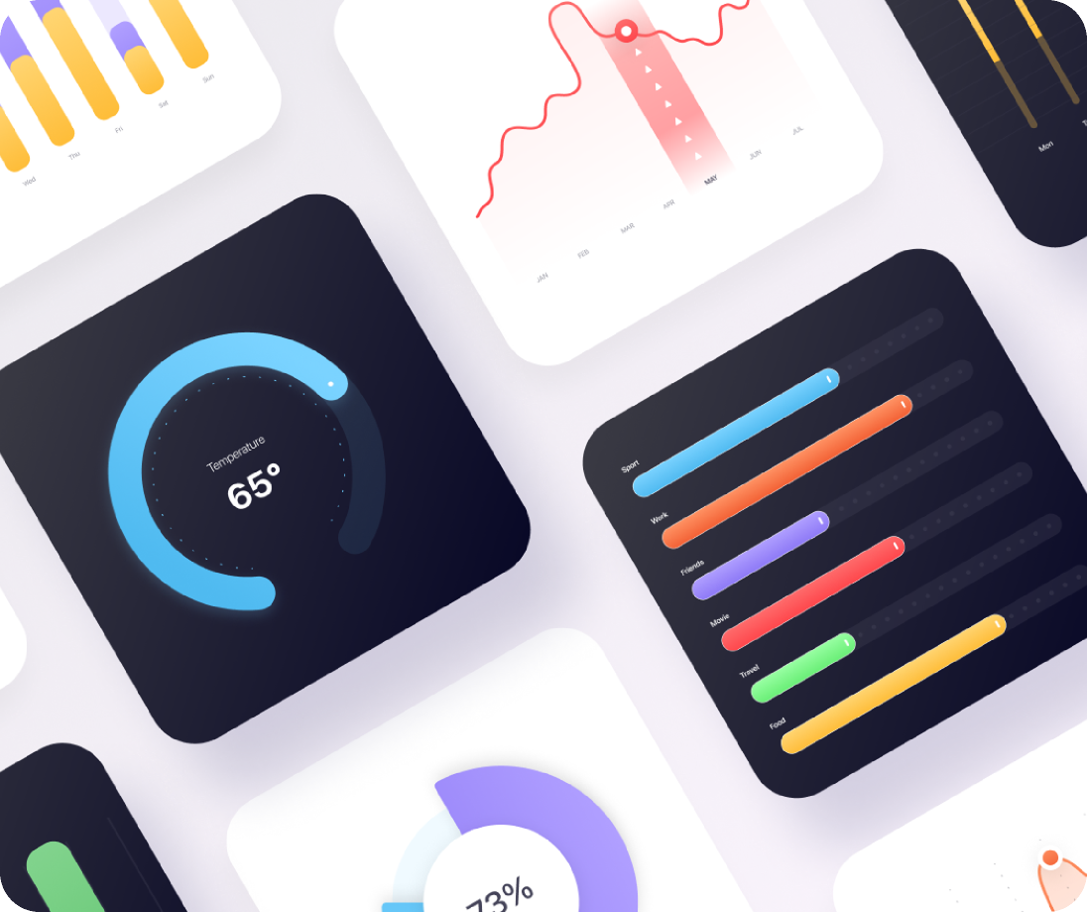
Dataset
kumpulan data yang tersusun secara terstruktur, dapat diakses sekaligus melalui tautan atau perintah, dan sering diperbarui secara berkala.
UNIVERSITAS SYIAH KUALA
MEI 27, 2025
Notes:
kumpulan data yang tersusun secara terstruktur, dapat diakses sekaligus melalui tautan atau perintah, dan sering diperbarui secara berkala. Bentuknya bisa berupa gambar, grafik, dokumen, atau tabel. Penelitian ini akan melibatkan tiga sumber dataset, yaitu stasiun BMKG, Buoys, dan citra satelit. Data tersebut akan dianalisis dan disajikan dalam bentuk informasi yang bermanfaat. buoys : kecepatan angin, radiasi, suhu permukaan laut, arah angin,

Slide 17
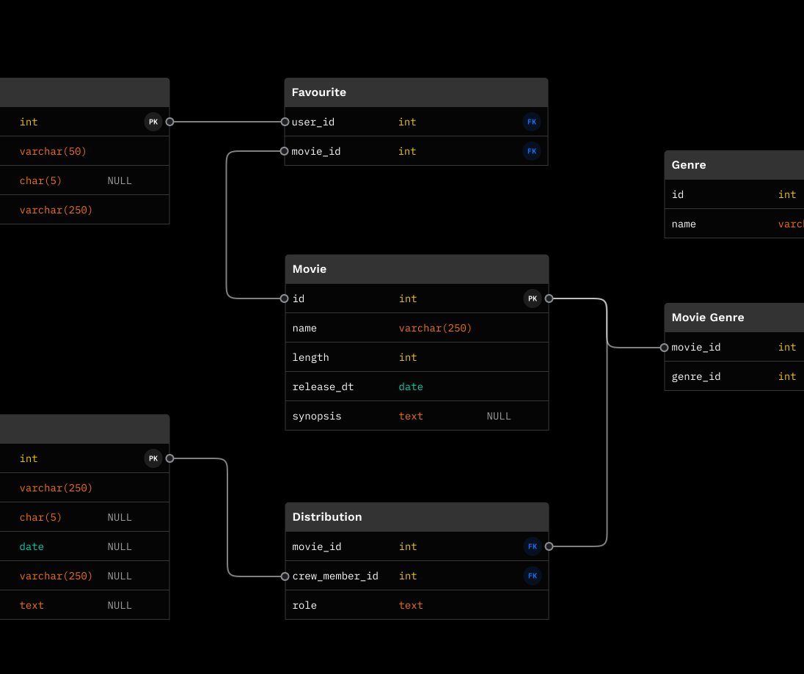
Database Mangement System
Perangkat lunak yang digunakan untuk mengelola dan menjalankan query pada basis data.
Dapat menyimpan dan mengakses data secara mudah, cepat, dan efisien
UNIVERSITAS SYIAH KUALA
MEI 27, 2025
Notes:
Database Management System (DBMS) adalah perangkat lunak yang digunakan untuk mengelola dan menjalankan query pada basis data. Tujuannya adalah menyimpan dan mengakses data secara mudah, cepat, dan efisien, serta mengelola informasi dalam jumlah besar agar dapat dianalisis dan dimanfaatkan untuk pengambilan keputusan.

Slide 18







MEI 27, 2025
SEMINAR PROPOSAL
UNIVERSITAS SYIAH KUALA
01
NextJs
Flask
Tinjauan pustaka
02
03
MongoDB
HonoJs
04
Notes:
Flask Flask adalah framework web berbasis Python yang ringan dan fleksibel. ➡️ Dalam penelitian ini digunakan untuk membangun sistem metode Holt-Winters, yg nantinya akan menghasilkan informasi iklim prediktif berupa kalender tanam Next.js Next.js adalah framework React untuk membangun web modern dengan fitur SSRendering ➡️ Digunakan untuk membuat UI dashboard manajemen data dan monitoring dataset iklim sehingga bs ditampilkan secara public MongoDB MongoDB adalah basis data NoSQL berbasis dokumen (JSON/BSON) yang mendukung skema dinamis. ➡️ Dipakai sebagai penyimpanan utama untuk menangani data iklim yang beragam dan semi-terstruktur. HonoJS HonoJS adalah framework backend berbasis JavaScript/TypeScript. ➡️ Digunakan untuk membangun REST API , dipakai untuk menangani permintaan data iklim dalam jumlah besar. Kalau kamu butuh, saya bisa bantu buatkan tampilan slide visualnya atau diagram arsitektur sistemnya.

Slide 19
REST API
POSTMAN
BLACK BOX
platform yang digunakan untuk merancang, membangun, dan menguji API
MEI 27, 2025
arsitektur API populer yang memanfaatkan HTTP (GET, POST, PUT, DELETE) dan umumnya mengembalikan data dalam format JSON.
REST dikenal karena sederhana, fleksibel, dan mudah diintegrasikan antar aplikasi.
Penelitian ini menerapkan REST API untuk komunikasi frontend-backend dan sistem analisis
bentuk pengujian yang dilakukan untuk mengamati hasil input dan output dari perangkat lunak tanpa mengetahui struktur kode dari perangkat lunak. Pengujian ini dilakukan di akhir pembuatan perangkat lunak untuk mengetahui apakah perangkat lunak dapat berfungsi dengan baik.
Metode Agile
metode pengembangan perangkat lunak yang didasarkan pada pengerjaannya yang berulang dengan jangka waktu yang pendek. membutuhkan adaptasi yang cepat dari pengembang terhadap perubahan yang mungkin terjadi
UNIVERSITAS SYIAH KUALA
Notes:
Postman Postman adalah platform uji API yang memudahkan pengujian permintaan dan respons. ➡️ Dalam penelitian ini digunakan untuk memastikan endpoint API berfungsi benar saat mengelola dan menyajikan data iklim. Black Box Testing Black box testing menguji fungsionalitas sistem tanpa melihat kode program. ➡️ Digunakan untuk mengecek fitur seperti validasi file, pengolahan, dan tampilan data agar sesuai harapan sebelum sistem diintegrasi penuh. Agile Agile adalah metode pengembangan perangkat lunak berbasis iterasi dan kolaborasi. Berbeda dengan Waterfall, yang menunda feedback hingga akhir pengembangan, Agile memungkinkan evaluasi dan perbaikan sejak awal. ➡️ Diterapkan dalam penelitian ini agar sistem dapat dikembangkan secara bertahap dan fleksibel terhadap perubahan kebutuhan.

Slide 20








Docker
Docker adalah platform open-source yang memungkinkan pengembang membuat, mengemas, dan menjalankan aplikasi dalam container yang ringan dan fleksibel.
UNIVERSITAS SYIAH KUALA
MEI 27, 2025
Notes:
Docker Docker adalah layanan yang menyediakan kemampuan untuk mengemas dan menjalankan sebuah aplikasi dalam sebuah lingkungan terisolasi yang disebut dengan container. Dengan adanya lingkungan ini kita bisa menjalankan banyak container di waktu yang bersamaan pada host tertentu ➡️ Dalam penelitian ini, Docker digunakan untuk mempermudah deployment sistem multi-layanan (backend, database, fetch data dll ), menjaga agar setiap layanan tetap terisolasi namun saling terhubung. 🔁 Docker juga membantu menyamakan lingkungan pengembangan, sehingga kolaborasi jadi lebih stabil dan konsisten di berbagai perangkat. Kalau kamu mau, saya bisa bantu buatkan diagram arsitektur Docker atau contoh file Docker Compose.

Slide 21
MEI 27, 2025
Tahun | Penulis | Judul | Perbedaan
2024 | Sopyandi | Bangun Aplikasi Tracking Cuaca Menggunakan Public API Berbasis Website | penelitian ini hanya memakai data dari OpenWeather tanpa database
2024 | Rahman | Rainfall Forecasting Using the Holt- Winters Exponential Smoothing Method | Analisis hanya berfokus pada peramalan curah hujan
2018 | Panjaitan | Sistem Monitoring Cuaca dan Identifikasi Keadaan Cuaca Menggunakan Teknik Web Scraping | menggunakan web scraping dan algoritma KNN untuk klasifikasi cuaca
UNIVERSITAS SYIAH KUALA
Notes:
MASIH PR

Slide 22
MEI 27, 2025
SEMINAR PROPOSAL
UNIVERSITAS SYIAH KUALA
METODOLOGI

Slide 23
RECOMMENDATIONS
Tempat
Waktu Penelitian
MEI 27, 2025
Laboratorium Strategic Risk Governance Lantai 3, Gedung TDMRC USK
6 bulan terhitung dari bulan Maret 2025 hingga Agustus 2025
UNIVERSITAS SYIAH KUALA

Slide 24
Alat dan Bahan
Hardware
Software:
Next.js versi 15.1.4
MongoDB versi 6.12.0
Hono.js versi 4.6.16
Visual Studio Code versi 1.92.2
Typescript versi 5.0
Postman versi 11.33.4
MACBOOK AIR M3
MEI 27, 2025
SEMINAR PROPOSAL
UNIVERSITAS SYIAH KUALA
Notes:
MacBook Air M3 dengan spesifikasi prosesor Apple M3 (8-core CPU), RAM 8GB, dan penyimpanan SSD 256GB.

Slide 25
MEI 27, 2025
UNIVERSITAS SYIAH KUALA
Jadwal Pelaksanaan
Maret
April
Mei
Juni
Analisa Kebutuhan
Mengidentifikasi dan mendefiniskan kebutuhan sistem, baik kebutuhan fungsional maupun non-fungsional
Perancangan Sistem
Mendesain arsitektur sistem, alur kerja, tampilan antarmuka, serta perencanaan basis data dan integrasi data iklim.
Impementasi
Pengembangan aplikasi web meliputi backend, frontend, integrasi API data iklim, serta fitur analisis dan visualisasi.
Impementasi
Pengembangan aplikasi web meliputi backend, frontend, integrasi API data iklim, serta fitur analisis dan visualisasi.

Slide 26

MEI 27, 2025
UNIVERSITAS SYIAH KUALA
Jadwal Pelaksanaan
Juli
Agustus
Pengujian Sistem
Melakukan uji fungsionalitas dan keandalan sistem serta perbaikan berdasarkan hasil pengujian
Penyusunan Laporan Akhir
Merangkum seluruh proses penelitian, hasil implementasi, dan evaluasi sistem ke dalam laporan akhir.

Slide 27
Metode Penelitian
Mulai
Analisa Kebutuhan
Perancangan Sistem
Pemanfaatan Sistem oleh Petani
Pengujian Sistem
Implementasi
Selesai
MEI 27, 2025
SEMINAR PROPOSAL
UNIVERSITAS SYIAH KUALA

Slide 28

MEI 27, 2025
SEMINAR PROPOSAL
UNIVERSITAS SYIAH KUALA
Signup via email
Signup via gmail
Create account
Analisa Kebutuhan
Identifikasi kebutuhan sistem, baik kebutuhan fungsional maupun non-fungsional. Hasil analisis didokumentasikan dalam bentuk product backlog berisi daftar prioritas pengembangan.
User onboarding hints
Select preferred plan
2. Select Plan
Stripe integration
Notes:
analisis kebutuhan yang dilakukan dengan tujuan untuk mengidentifikasi dan mendefiniskan kebutuhan sistem, baik kebutuhan fungsional maupun non-fungsional. Kebutuhan fungsional mencakup fitur utama seperti dashboard Manajemen data iklim, chart untuk memvisualisasikan data, kalender tanam, sistem analisa dan lain sebagian Sementara itu, kebutuhan non-fungsional meliputi aspek performa, keamanan, dan skalabilitas sistem. Hasil analisis kebutuhan didokumentasikan dalam bentuk product backlog berisi daftar prioritas pengembanga

Slide 29

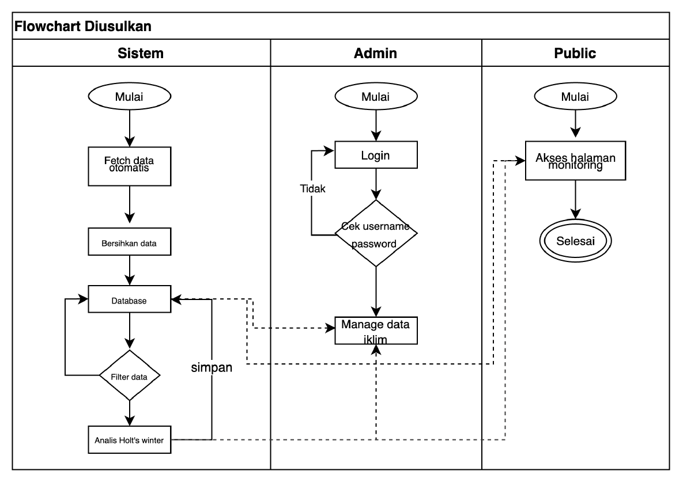
MEI 27, 2025
SEMINAR PROPOSAL
UNIVERSITAS SYIAH KUALA
Perancangan Sistem
merancang arsitektur awal sistem, meliputi :
Sistem Flowchart
Frontend
Backend
Skema AnalisiS
Notes:
Tahapan ini dimulai dari membaut logika aplikas dalam bentuk flowchart diaman nantinya sistem akan memilki 3 bagian, yaitu sistem, admin dan public selanjutnya kita bakal meranagn frontend, saya akan memulai dengan mengumpulkan refensi design dan membaut protoypenya selanunta merancanga bagian backend, seperti membuat skeam database (koleksi apa saja), list api apa saja yg bakal dipakai, termasuk merancan autentikasi (aaka paki gmail, atau mungkin email pass sudh cukup) - terakhir merancangan skeam analisis mencakaupu memnentukan metode analisi yg dipakai (adiptif atau multiplikatif) apakah analisis bakal dijalank harian, perjam dll

Slide 30
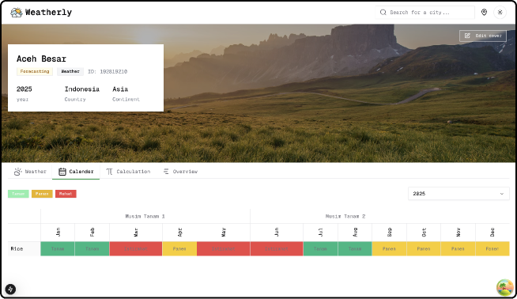
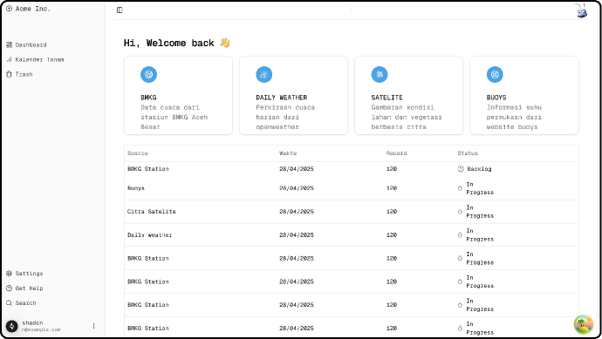
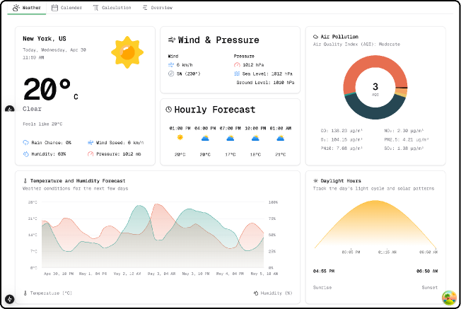
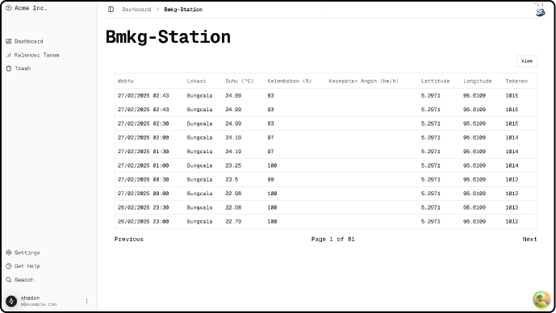
MEI 27, 2025
SEMINAR PROPOSAL
UNIVERSITAS SYIAH KUALA
UI CONCEPT

Slide 31
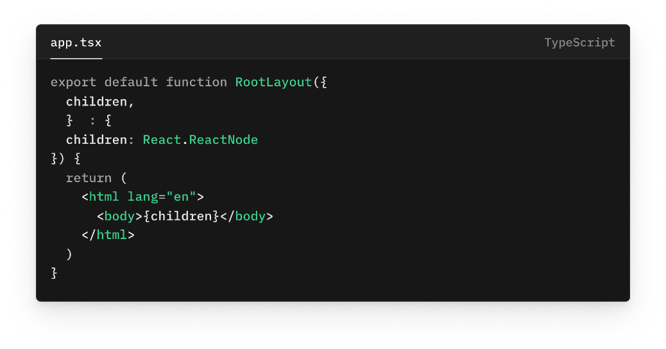
MEI 27, 2025
SEMINAR PROPOSAL
UNIVERSITAS SYIAH KUALA
Implementasi
Didasarkan pada kebutuhan hasil perancangan sistem. Pengembangan mengikuti metode Agile
Notes:
Didasarkan pada kebutuhan hasil perancangan sistem. Pengembangan mengikuti metode Agile dimana dilakuakn secaar bertahap mengikuti melalui siklus sprint. sehingga nantinya jika ada feedback menegnai sistem yg tdk sesuai akan diselesaikan di sprint selanjutnya (berbeda dengan waterfall yg tggu selesai dlu baru diberikan feedback. sedangak agile setiap 2 mingu sekali evalusi sehingga feedback bs didapat lbh cepat)

Slide 32




MEI 27, 2025
SEMINAR PROPOSAL
UNIVERSITAS SYIAH KUALA
Pengujian Sistem
****
Log in
serangkaian pengujian dilakukan untuk memastikan bahwa sistem bekerja sesuai kebutuhan, meliputi :
Pengujian Fungisonal
Pengujian API
i
Notes:
selanjutnya pengujian sistem dimana dilkaukan pengujain fungsional untuk memastikan bahwa fitur-fitur utama berjalan dengan baik mengguanka black-box testing lalu ada juga pengujian api untuk memastikan setiap endpoint API dapat merespons permintaan pengujian mengguanak postman

Slide 33









MEI 27, 2025
SEMINAR PROPOSAL
UNIVERSITAS SYIAH KUALA
Penggunaan Sistem Oleh Petani
Target akhir dari pengembangan ini adalah agar sistem dapat digunakan dan memberikan manfaat nyata bagi para petani, khususnya di wilayah Aceh Besar.

Slide 34

THANK
YOU
– DZULKIRAM, 2025
Notes:
Perbedaan cuaca dan iklim: Cuaca adalah kondisi atmosfer yang terjadi dalam waktu singkat, bisa berubah setiap menit, jam, atau hari. Misalnya: “Wah, sekarang panas banget, sampai 35°C dan matahari terik.” Iklim adalah pola cuaca yang berulang selama puluhan tahun, biasanya diamati selama minimal 30 tahun (Artinya, iklim tidak dilihat dari satu atau dua hari cuaca) Contohnya: “Bulan Januari biasanya musim hujan di Aceh, sedangkan Oktober sering kemarau.” Penjelasan tentang pernyataan "Iklim adalah rata-rata kondisi cuaca dalam jangka waktu panjang": Artinya, iklim tidak dilihat dari satu atau dua hari cuaca, tapi dari pola cuaca yang berulang selama puluhan tahun di suatu wilayah. Jadi, iklim menggambarkan kebiasaan cuaca, bukan kejadian sesaat.

Slide 35
Metode Penelitian
STEP: 0-1
STEP: 0-2
STEP: 0-3
Analisa Kebutuhan
Perancangan sistem
Implementasi
Add a quick description of the project in this space.
Make sure to provide enough context to make it easy to understand.
Keep ‘em short and sweet for easy scanning.
STEP: 0-4
STEP: 0-5
Pengujian Sistem
Pemanfaatan Sistem
Provide links to docs or files where people can learn more.
If you’ve got a bunch, use multiple copies of this slide.
BUSINESS REVIEW
TODAY’S DATE

Slide 36









COMPANY NAME
TINAJUAN PUSTAKA
REST API
Use this slide to gauge the participant’s feelings about each feature. It can be helpful to link to a slide in the deck that showcases each feature.
LINK TO FEATURE
BLACK BOX
If you’re collecting feedback async, this is a handy slide to have participants fill out themselves.
LINK TO FEATURE
METODE AGILE
If you’re testing more than 3 features, it’s easiest to make another copy of this slide. If you’re only testing 1 or 2, chop the blocks you don’t need.
LINK TO FEATURE
TEAM NAME
TODAY’S DATE

Slide 37
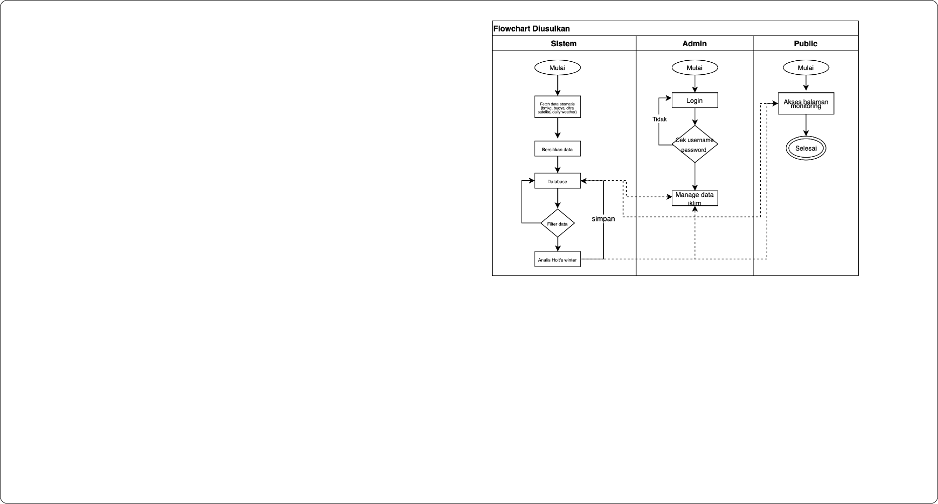
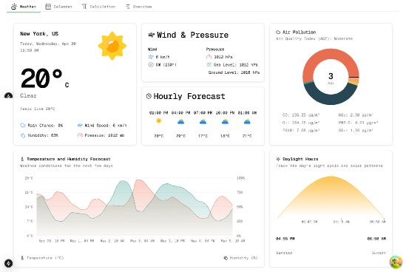
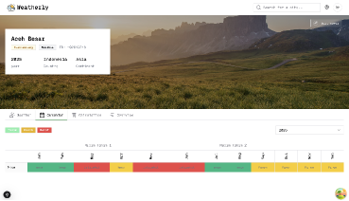
DATE XX, 2024
PRODUCT / FEATURE NAME
COMPANY NAME
Perancangan Sistem
Give additional context and information about the poll you’re conducting, and encourage everyone to take part in it.

Slide 38
Ref more ppt : https://www.figma.com/community/presentations?resource_type=files&editor_type=slides&price=all&sort_by=all_time&creators=all
DATE XX, 2024
PRODUCT / FEATURE NAME
COMPANY NAME
Today’s
Agenda:
Meet the Team
Project Overview
Strategy & Process
Our Users
The Journey
Relevant Data

